Slide 1
독도의 영토학-3조
주제 : 일본은 왜 독도를 역사적으로 자신들의 영토라 주장 하는가
조원 : 손대민, 전용빈, 김현정, 손유희, 남세영, 이재용, 이준석, 안지훈, 안준우, 김적명

Slide 2




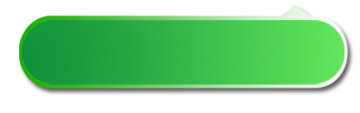

1.일본이 독도를 탐내는
이유
독도
영토학
(1)임나일본부설
(2)고문헌들
(3)안용복은 범죄자
(4)조선의 공토정책
(5)실효적 경영
(6)센프란시스코 강화조약
(7)독도의 현재상황
2.일본측의 주장
3.일본측의 주장
연대기

Slide 3
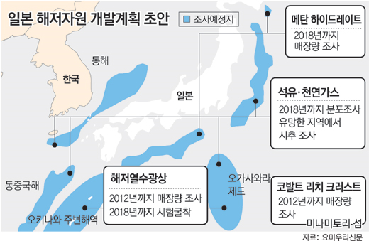
일본이 독도를 탐내는 이유
Notes:
일본이 독도를 탐내는 이유. 1. 공동수역. 2. 메탄 하이드레이트
메탄 하이드레이트는 가스와 석유의 2가지효과를 낼 수 있는 엄청난 자원

Slide 4
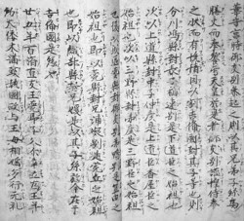
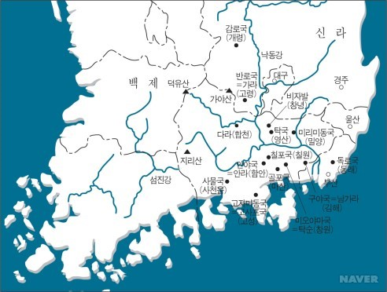
일본측의 주장
(1)
임나일본부설
Notes:
1번째 효과 그림 – 임나일본부설 원문. 2번째- 그 문서를 바탕으로 표시해본 지도,

Slide 5
일본측의 주장
(2)
한
국
과
일
본
의
문
헌
들
Notes:
첫번째 그림- 은주시청합기(일본). 두번째 그림 – 삼국사기

Slide 6
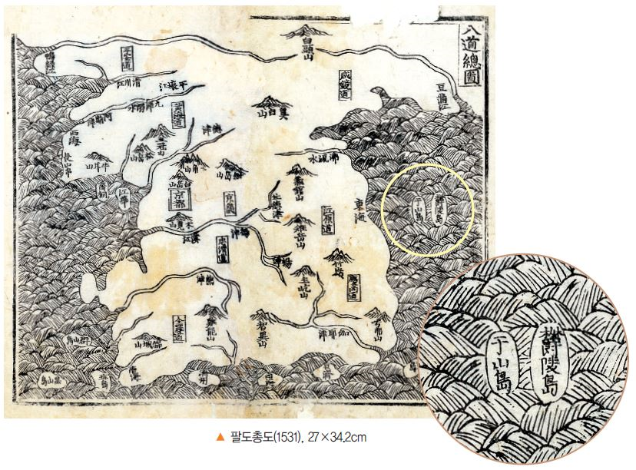
일본측의 주장
(2)
한
국
과
일
본
의
문
헌
들
Notes:
세번째 그림- 태종실록 네번째 그림 – 팔도총도.

Slide 7
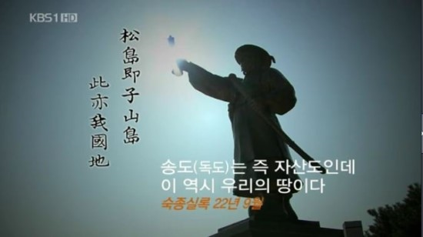
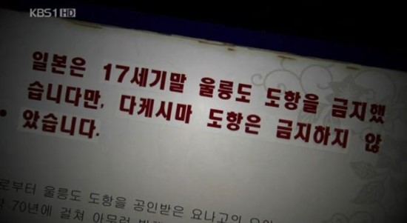
일본측의 주장
(3)
안용복 사건 반박
Notes:
인용복 사건에 대한 일본측의 주장.
일본측의 문헌에 의하면 안용복이 1693년과 1696년에 도일했다는 기록은 있지만, 한국측이 주장하는 서약을 안용복에게 전달했다는 기록은 없습니다. (1)
또한 한국측의 문헌에 의하면 안용복은 1696년 일본을 방문했을 때 울릉도에는 다수의 일본인이 있다고 말하였다고 알려줍니다. 그러나 이 일본방문은 막부가 울릉도로의 도항을 금지하는 결정을 내린 후의 일이며, 당시 오야, 무라카와 양가 모두는 울릉도로 도항을 하지 않고 있었습니다.(2)
안용복에 관한 한국측 문헌의 기술은 안용복이 국가의 금지명령을 범하여 국외로 도항한 일로 인하여 귀국 후 조사를 받았을 때 진술한 내용입니다.(3) 진술내용을 보면 상기에 언급한 내용을 비롯하여 사실과 일치하지 않는 점들을 많이 볼 수 있으며, 그러한 내용을 한국은 다케시마의 영유권 주장의 근거의 하나로 인용해오고 있습니다.”[출처] 안용복에 관한 일본의 견해|

Slide 8
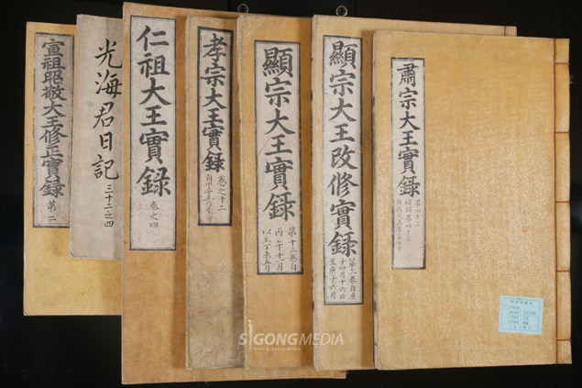
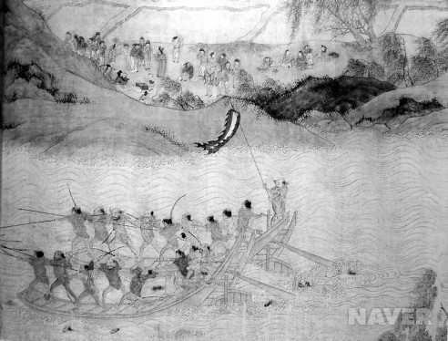
일본측의 주장
(4)
조
선
의
공
도
정
책
Notes:
태종실록.- 태종16년 왜구의 침략이 악랄하고 빈번하여 울릉도를 비울 것을 명하였다.

Slide 9
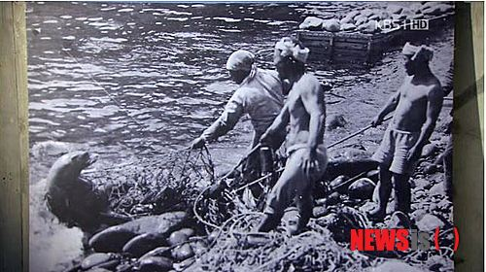
일본측의 주장
(5)
실
효
적
경
영
Notes:
1번째 시마네현에 독도를 일본 마음대로 편입.
2번째. 독도의 강치사냥.- 실효적경영을 했다고 주장.

Slide 10
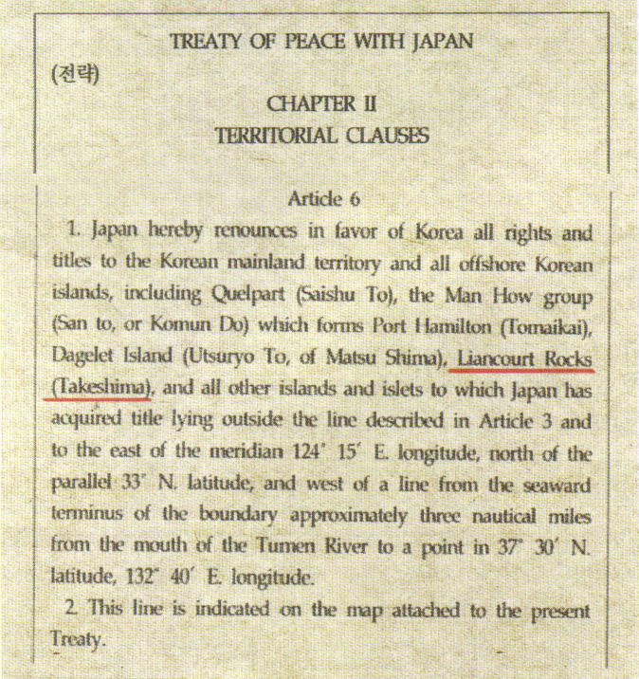
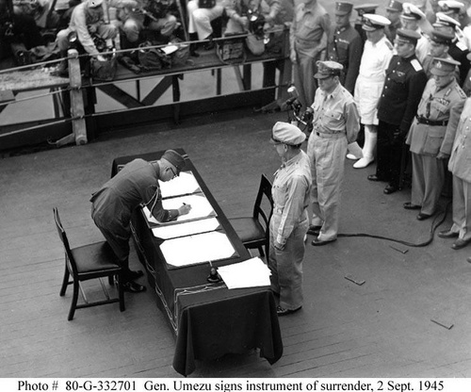
일본측의 주장
(6)
센
프
란
시
스
코
조
약
Notes:
센프란시스코 강화 조약에선 일본은 독도가 명확히 명시되어 있지 않다고 주장. 즉 독도를 포기한적은 없다.

Slide 11
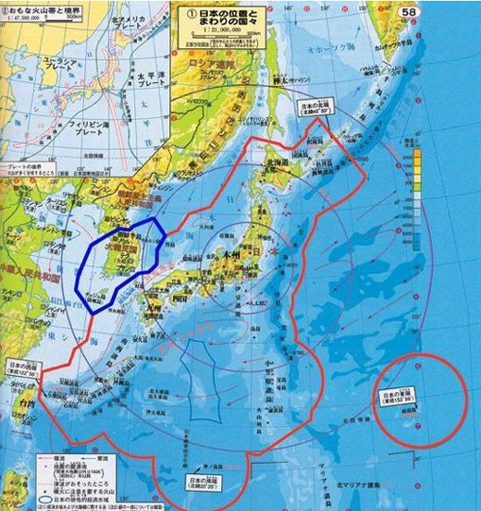
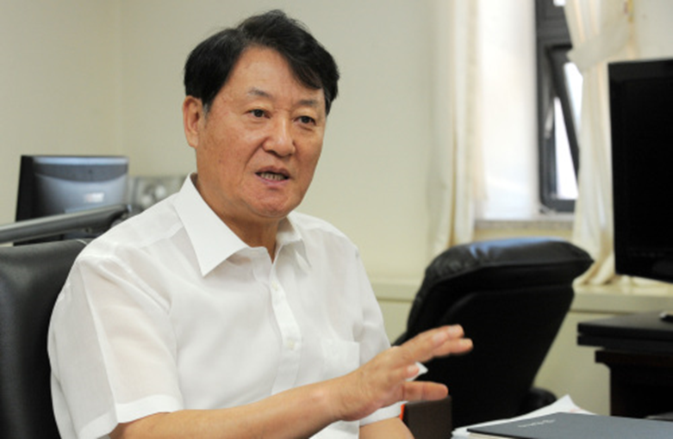
독도의 현재 상황
↑하이퍼링크
영상참조 슬라이드 쇼 재생후 클릭
Notes:
일본의 지도와 전 통일연구원 원장- 김태우.
김태우 원장은 일본과 함께 독도의 자원을 나눠 쓸 필요가 있다고 강조.

Slide 12
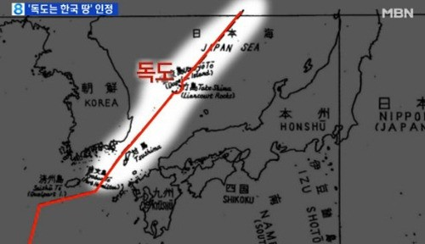
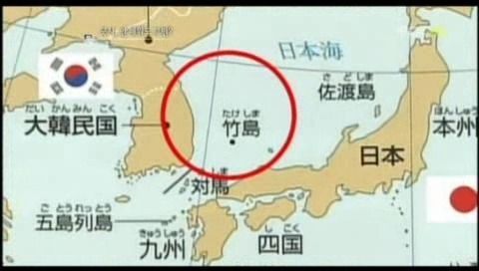
독도의 문제에 대한 한일 간의 시각차

Slide 13
독도에 대한 일본정부의 최근 방침

Slide 14
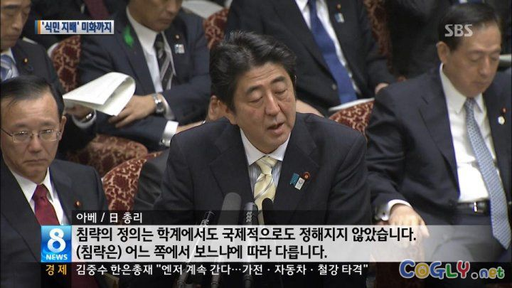
독도에 대한 일본의 주장 연대기

Slide 15
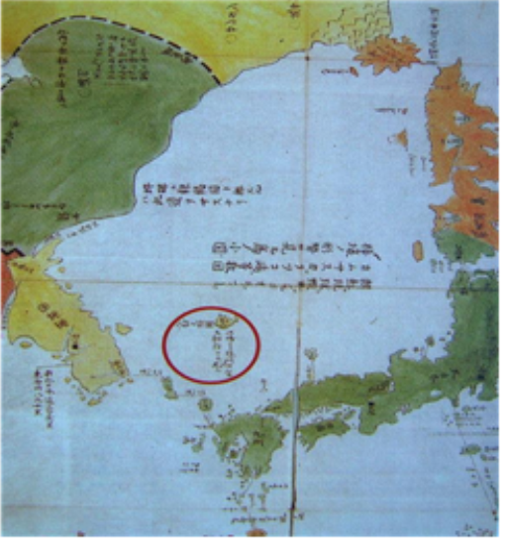
독도가 일본땅? 설마
Notes:
1785년 일본실학자 하야시 시헤이가 그린 삼국접양지도에도 울릉도와 독도 한국영토표기.
애니메이션 그림-1696년1월 일본측이 독도를 조선영토로인정하고 일본인의 독도출입을 금지하는 명령을 내렸음을 조선측에 알려온 전달서.

Slide 16
독도가 일본땅? 설마
독도에 대한 꾸준한 관심이 필요.

